Slide 1
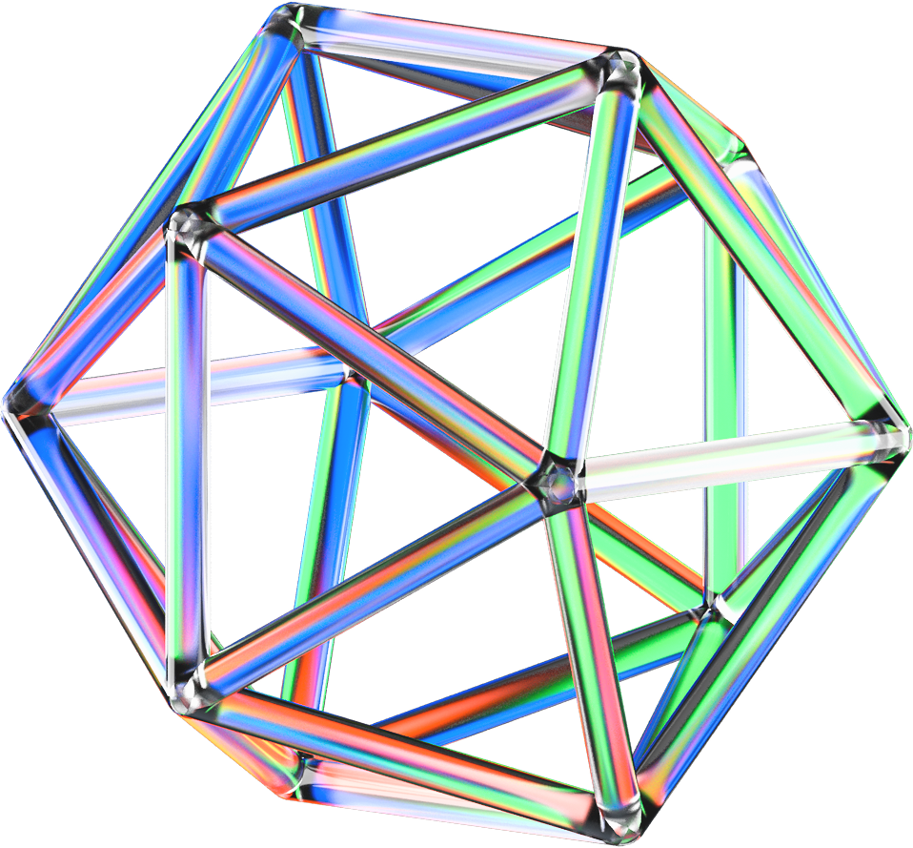
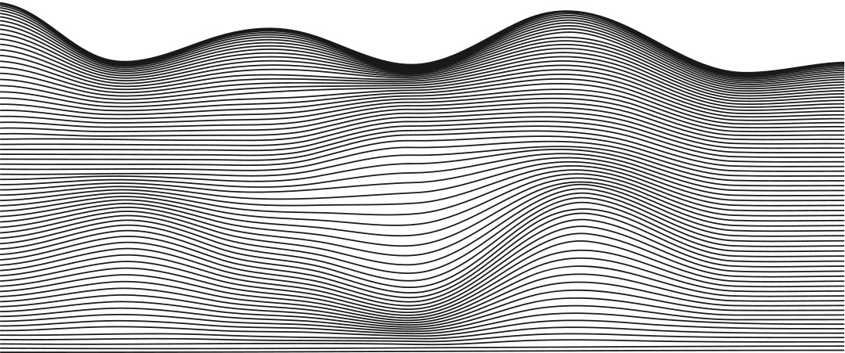
PROYECTOII
ARQUITECTURA VECTORIAL
2018225504 - JOSUE CUBERO
2019173506 - BRANDON GOMEZ
2019031688- LEONARDO GUILLEN
2018080231- JUAN PEÑA
2020096499- IGNACIO MORALES

Slide 2
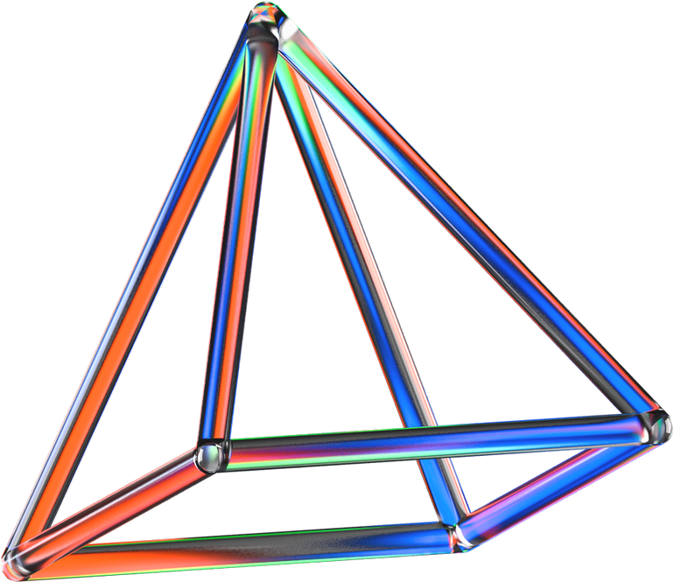
Índice
01
02
03
04
05
06
INTRODUCCIÓN
ALGORITMO Y VECTORIZACION
COMPONENTES DEL SISTEMA
MICROARQUITECTURA
PROCESO DE DISEÑO
MODELO DE REFERENCIA

Slide 3
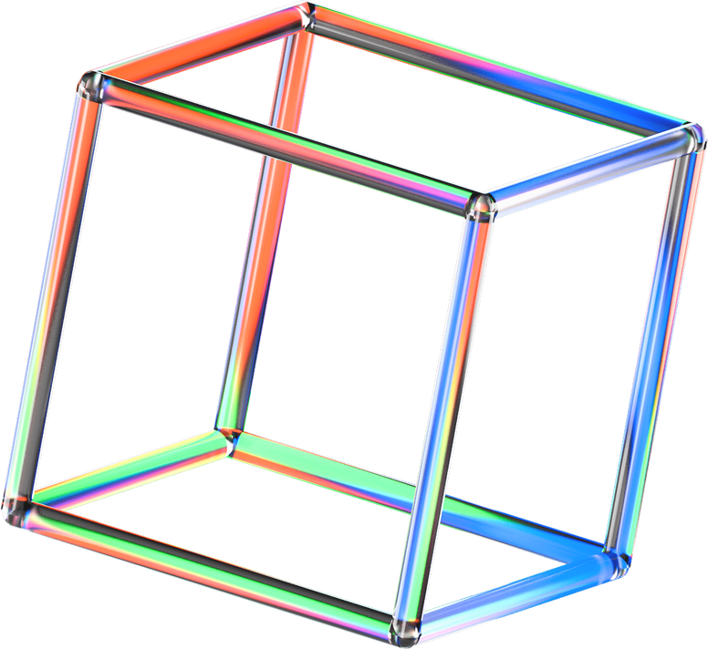
Introducción

Slide 4
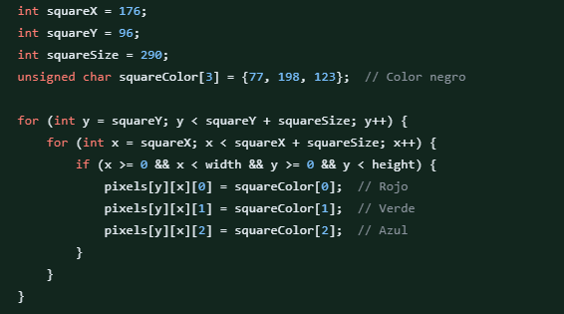
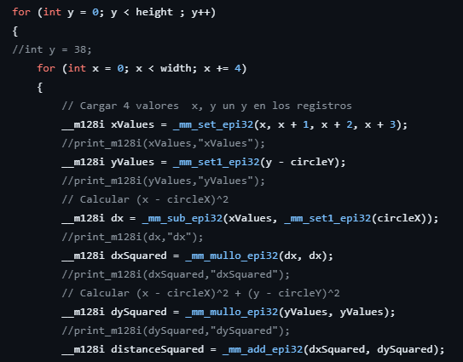
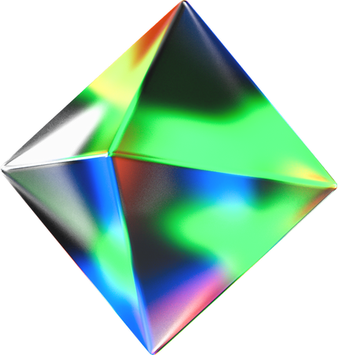
Algoritmo y
vectorización
Algoritmo
Implementacion de cuadrados, circulos y triangulos
Uso de código simple para la construccion inicial
Algoritmo de distancia entre puntos y Bresenham
Vectorización
Implementacion utilizando intrinsics
Vectorizado en secciones de 4 datos

Slide 5
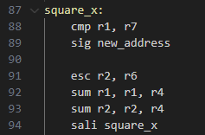
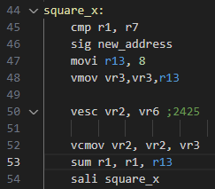
Algoritmo y Vectorización
Algoritmo Sin Vectorizar
Algoritmo Vectorizado
Se desarrolla algoritmo en la arquitectura base para dibujar las diversas figuras y posteriormente, probar la funcionalidad de la microarquitectura no vectorial
Utiliza las nuevas instrucciones vectoriales realizadas para el ISA, lo cual permite operar múltiples datos en conjunto.

Slide 6
Componentes de la microarquitectura
Pipelining
VFUS
HAZARDS
El procesamiento de instrucciones se divide en etapas secuenciales: búsqueda, decodificación, ejecución, acceso a memoria y escritura de vuelta. Cada etapa opera simultáneamente en diferentes instrucciones para lograr procesamiento paralelo y mejorar el rendimiento del procesador. La unidad de control extrae instrucciones, las analiza y ejecuta operaciones, accede a la memoria según sea necesario, y finalmente escribe los resultados de vuelta.
La Vector ALU y la Unidad de Carga y Almacenamiento Vectorial son componentes clave en arquitecturas de procesadores para operaciones vectoriales. La Vector ALU realiza cálculos en paralelo en conjuntos de datos, mientras que la Unidad de Carga y Almacenamiento Vectorial gestiona la transferencia eficiente de datos entre la memoria y los registros vectoriales.
Esta unidad de manejo de peligros para un diseño de pipeline de procesador. Esta unidad aborda hazards de datos y control. En la sección de reenvío de datos, se facilita la actualización de resultados desde etapas anteriores hacia posteriores.

Slide 7
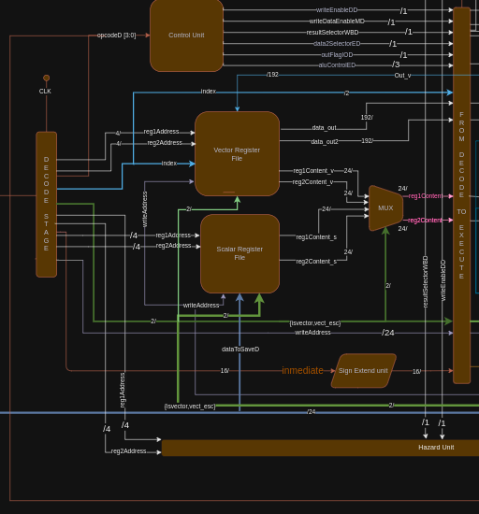
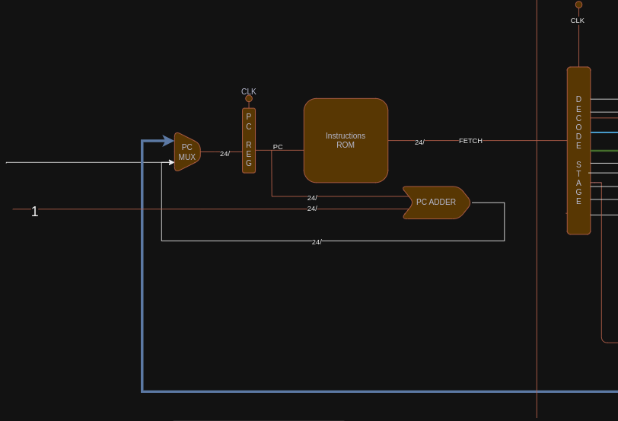
Microarquitectura

Slide 8
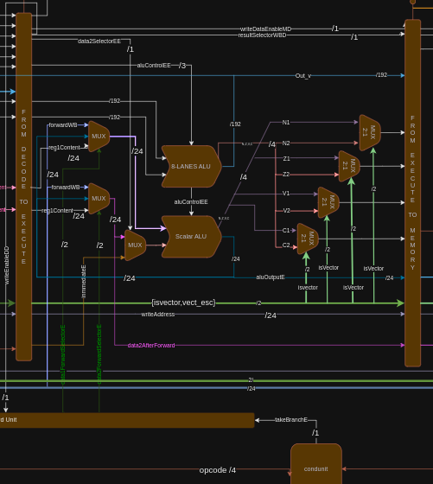
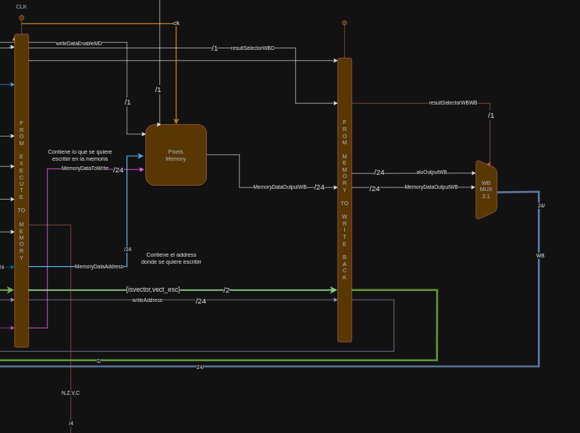
Microarquitectura

Slide 9


Proceso de Diseño
Ventajas
Desventajas
Paralelismo de Datos
Eficiencia en Cálculos Intensivos
Reducción de Instrucciones
Optimización de Consumo de Energía
Limitado para Tareas No Vectorizables
Complejidad de Programación
Mayor Complejidad de Hardware
Dependencia de Datos Uniforme

Slide 10
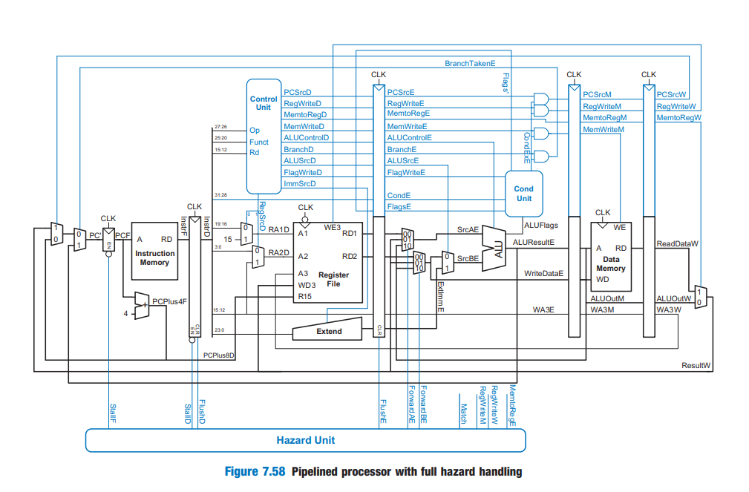
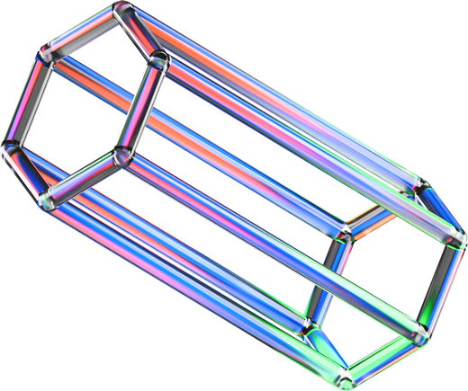
Modelo de Referencia

Slide 11

Soluciones a problemas
Memoria Vectorial
FPGA

Slide 12
GRACIAS

